Slide 1
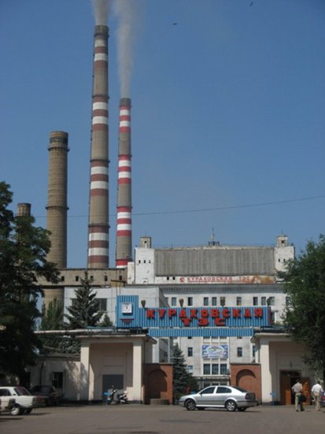
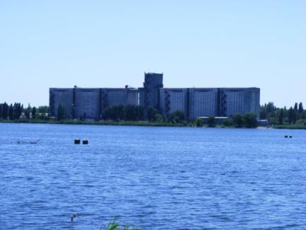
Войтенко Тетяна Валеріївна

Slide 2
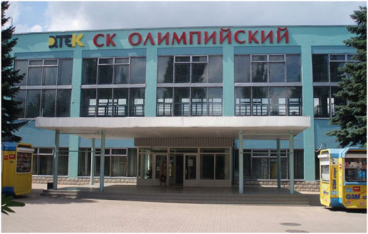
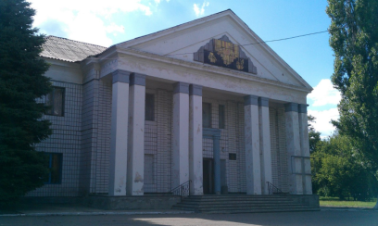
Войтенко Тетяна Валеріївна

Slide 3
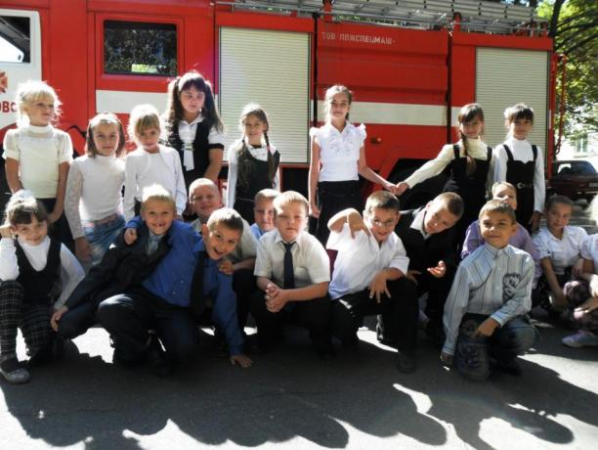
Войтенко Тетяна Валеріївна

Slide 4
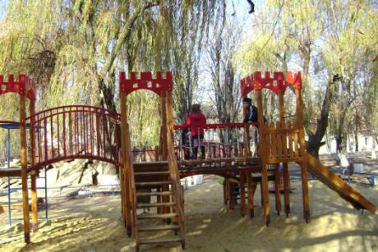
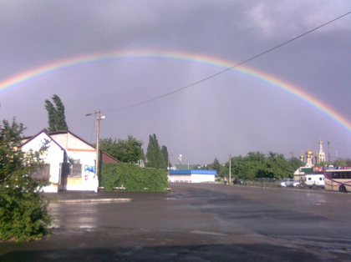
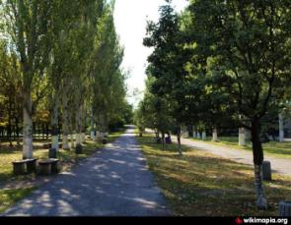
Войтенко Тетяна Валеріївна

Slide 5
На Донеччині є місто Курахове –
Славнозвісне із давніх часів,
Миле серцю, в душі не забуте,
Як легенда озер і лісів.
Любе місто моє, я кохаю тебе
За твої світанкові привіти,
За тополі твої, за твоїх солов’їв,
За усмішку весняних квітів.
Войтенко Тетяна Валеріївна

